Slide 1
Bµi 11
PHÐP TRõ TRONG PH¹M VI 10
TIẾT 4

Slide 2
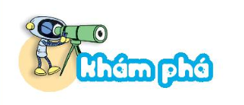


Số 0 trong phép trừ
a)
Vớt 1 con cá, còn lại mấy con cá?
3 – 1 = 2
?
b)
Vớt 2 con cá, còn lại mấy con cá?
3 – 2 = 1
?

Slide 3


Số 0 trong phép trừ
c)
Vớt 3 con cá, còn lại mấy con cá?
3 – 3 = 0
?
d)
Không vớt con cá nào, còn lại mấy con cá?
3 – 0 = 3
?

Slide 4

1
Tính nhẩm
5 – 0 4 – 0 3 – 0 2 – 0
6 – 6 7 – 7 4 – 4 9 – 9
5 + 0 0 + 4 3 + 0 0 + 2

Slide 5
2
Hai phép tính nào có cùng kết quả?
7 – 4
5 – 5
7 – 0
4 – 0
3 – 3
3 – 0
6 – 2
9 – 2

Slide 6
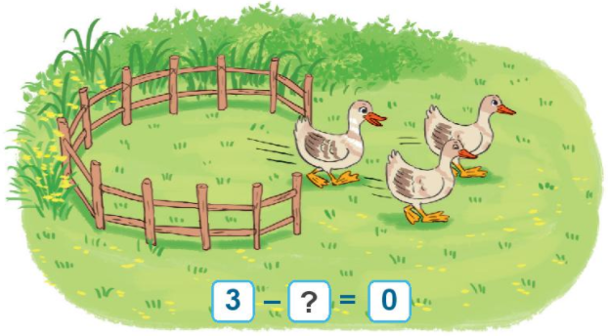
3
Số
?
3

